Slide 1
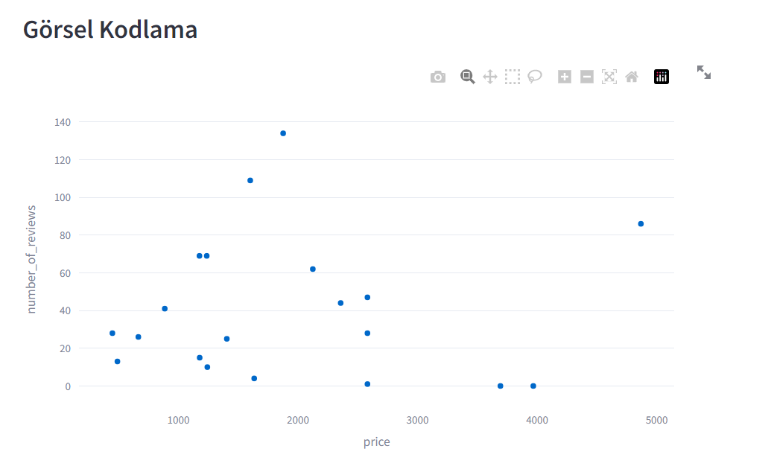
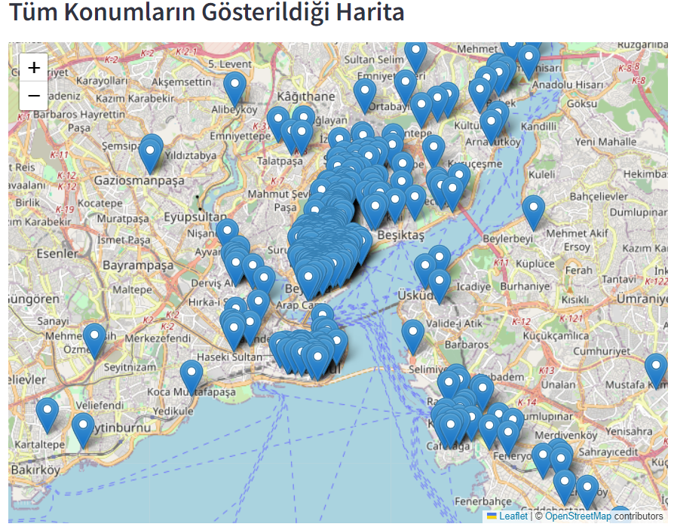
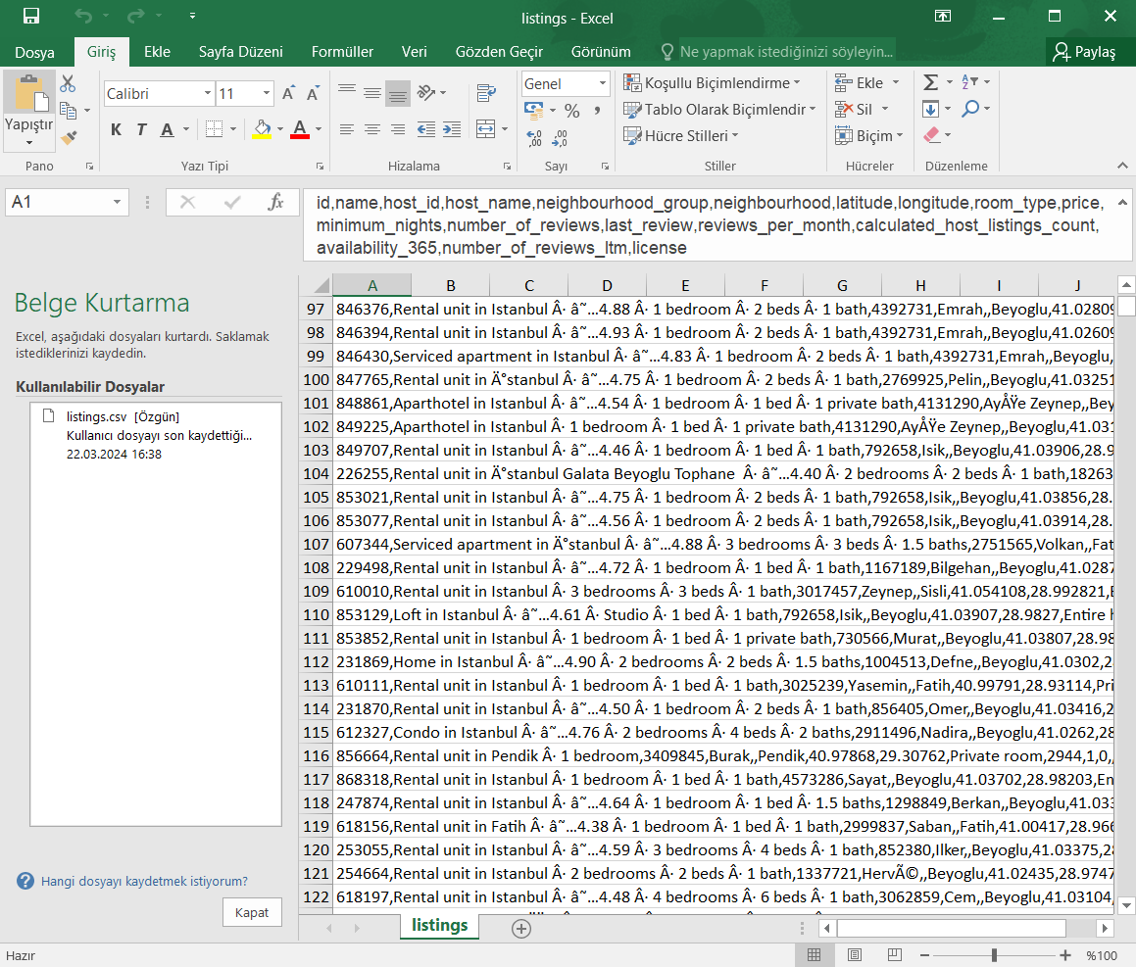
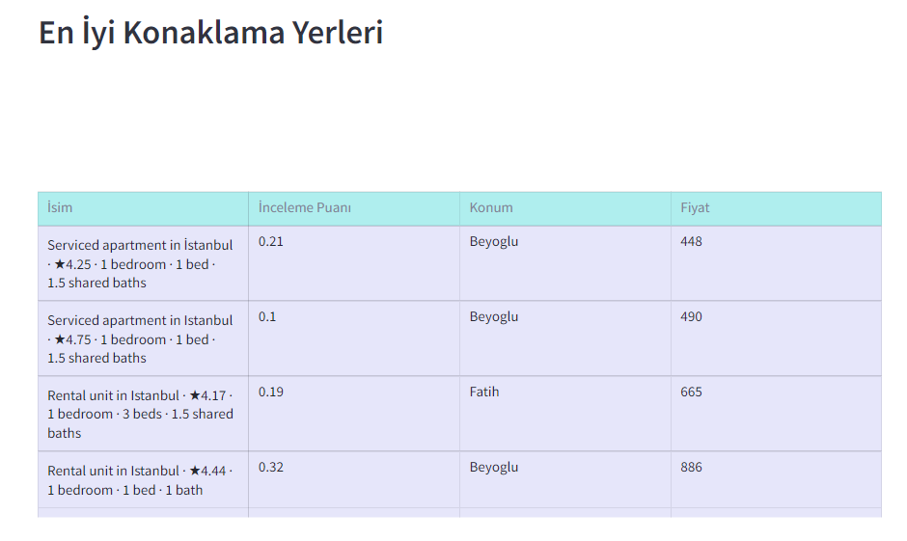
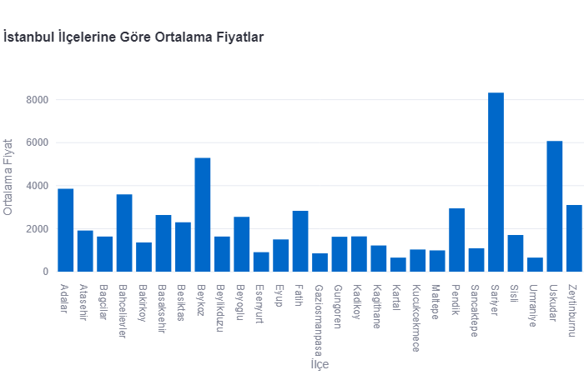
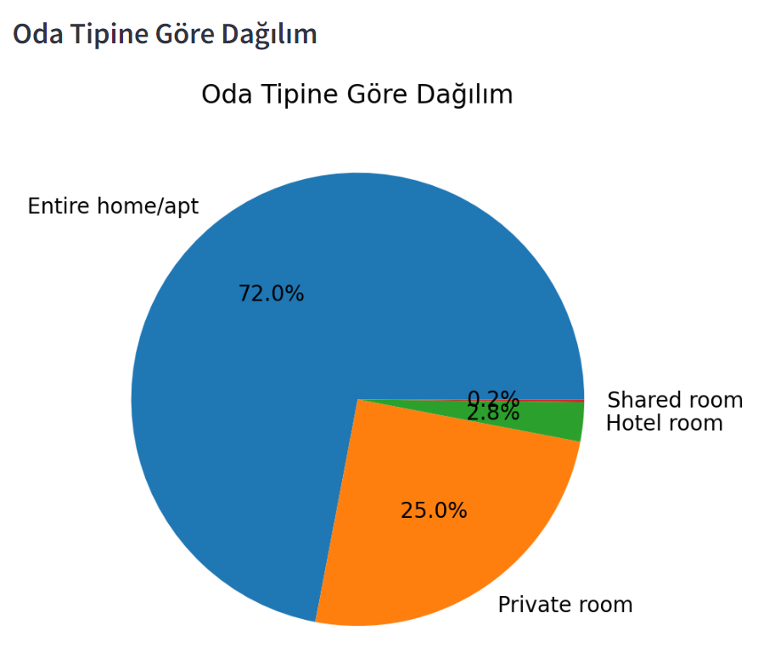
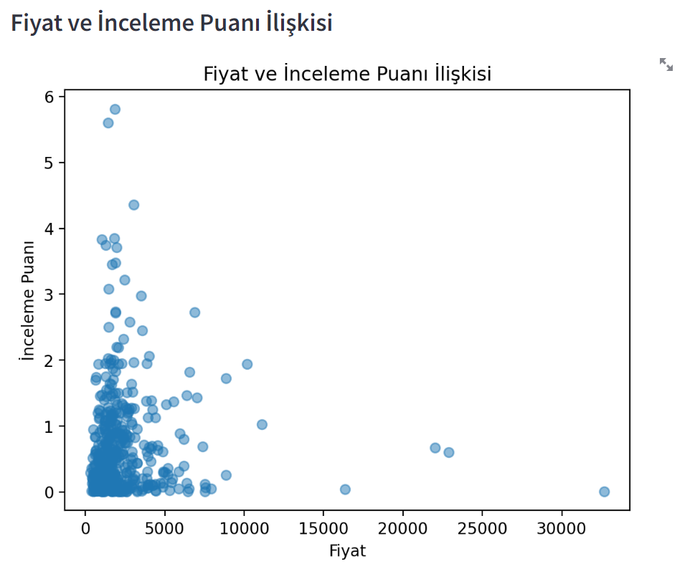
İstanbul'daki Airbnb Konaklama Trendlerinin Analizi 195541064-İ.Erdem ERGENÇ
Özet
Giriş
Sonuçlar
İstanbul, Türkiye'nin en büyük ve en turistik şehirlerinden biri olarak, Airbnb gibi konaklama platformlarında binlerce ilan sunmaktadır. Bu projede, İstanbul'daki Airbnb ilanlarının detaylı bir şekilde analiz edilmesi ve çeşitli grafikler ve ağ görselleştirmeleri aracılığıyla bu verilerin anlamlandırılması amaçlanmıştır. Analiz, kullanıcıların daha bilinçli kararlar almasına yardımcı olmayı hedeflerken, aynı zamanda Airbnb ev sahipleri için de fiyatlandırma ve müşteri memnuniyeti konularında içgörüler sunmaktadır.
Airbnb, dünya genelinde milyonlarca kullanıcının kısa dönemli konaklama ihtiyaçlarını karşılayan popüler bir platformdur. Özellikle büyük ve turistik şehirlerde, Airbnb üzerinden sunulan konaklama seçenekleri oldukça çeşitlidir. İstanbul, tarihi ve kültürel zenginlikleriyle, her yıl milyonlarca turisti ağırlayan önemli bir turizm merkezi olarak öne çıkmaktadır. Bu bağlamda, İstanbul'daki Airbnb ilanlarının analiz edilmesi, hem konaklama arayan turistler için hem de ev sahipleri için büyük önem taşımaktadır.
Bu projenin sonuçları, İstanbul'daki Airbnb konaklama seçeneklerinin analiz ve görselleştirilmesi yoluyla elde edilen önemli içgörüler sunmaktadır. İstanbul'un farklı bölgelerindeki Airbnb ilanlarının dağılımı incelendiğinde, özellikle tarihi yarımada, Beyoğlu, Beşiktaş ve Kadıköy gibi turistik ve merkezi bölgelerde ilan yoğunluğunun yüksek olduğu gözlemlenmiştir. Bu bölgeler, turistlerin sıkça tercih ettiği lokasyonlar arasında yer almaktadır. Airbnb ilanlarının fiyatlandırması, bölgelere ve ilan türlerine göre önemli farklılıklar göstermektedir. Merkezi ve turistik bölgelerdeki ilanlar, diğer bölgelere kıyasla daha yüksek fiyatlarla sunulmaktadır. Ayrıca, ilanların özellikleri (oda sayısı, sunduğu olanaklar, vb.) da fiyatlandırmada belirleyici bir rol oynamaktadır.
Tartışma
Bu çalışmada elde edilen bulgular, İstanbul'daki Airbnb konaklama seçeneklerinin çeşitli yönlerini ortaya koyarak önemli içgörüler sağlamıştır. Ancak, sonuçların değerlendirilmesi ve yorumlanması sürecinde bazı sınırlamalar ve gelecekteki araştırmalara yönelik öneriler de dikkate alınmalıdır.
Amaç
Bu projenin amacı, İstanbul'daki Airbnb ilan verilerini kapsamlı bir şekilde analiz ederek, şehirdeki konaklama sektörünün genel görünümü hakkında derinlemesine bir anlayış geliştirmektir. Bu analiz, konaklama fiyatlarının, ilçe bazında dağılımının, ortalama inceleme puanlarının ve diğer önemli özelliklerin incelenmesi yoluyla İstanbul'daki konaklama trendlerini belirlemeyi amaçlamaktadır.
Bu çalışmanın öncelikli hedefi, İstanbul'daki konaklama işletmecilerine ve seyahat planlayıcılarına, piyasadaki dinamikleri anlamaları ve daha bilinçli kararlar almaları için değerli içgörüler sağlamaktır.
Yöntemler
Kaynaklar
Veri Toplama, Veri Temizleme ve Ön İşleme, Veri Analizi ve Veri Görselleştirme adımlarıyla ilerlenmiştir. Bu adımların her biri, projenin farklı yönlerini ele alarak İstanbul'daki Airbnb pazarının genel bir resmini sunmayı amaçlamıştır.
Pandas Development Team. (2022). Pandas: Python Data Analysis Library. Retrieved from https://pandas.pydata.org/
Matplotlib Development Team. (2022). Matplotlib: Visualization with Python. Retrieved from https://matplotlib.org/
Seaborn Development Team. (2022). Seaborn: Statistical Data Visualization. Retrieved from https://seaborn.pydata.org/
Plotly Technologies Inc. (2022). Plotly Express: Easy-to-Use Interface for Plotly. Retrieved from https://plotly.com/python/plotly-express/
NetworkX Developers. (2022). NetworkX: Network Analysis in Python. Retrieved from https://networkx.org/
Folium Contributors. (2022). Folium: Python Data. Leaflet.js Maps. Retrieved from https://python-visualization.github.io/folium/
Bokeh Development Team. (2022). Bokeh: Interactive Visualization Library for Modern Web Browsers. Retrieved from https://bokeh.org/
Pyvis Contributors. (2022). Pyvis: Python Network Visualization. Retrieved from https://pyvis.readthedocs.io/en/latest/
Streamlit Inc. (2022). Streamlit: The Fastest Way to Build Data Apps. Retrieved from https://streamlit.io/
OpenAI. (2022). GPT-3 Documentation. Retrieved from https://beta.openai.com/docs/
Proje Danışmanı: Prof. Dr. Resul DAŞ – Arş. Gör. Semra ÇELEBİ
Anahtar Kelimeler: yazılım test, yazılım test süreci, hata yönetimi
Airbnb
Airbnb, dünya çapında popüler olan bir konaklama paylaşım platformudur. Bu platform, seyahat edenlerin konaklama ihtiyaçlarını karşılamak için ev sahipleriyle kiralamalarını sağlar. Airbnb'nin sunduğu konaklama seçenekleri arasında daireler, evler, villalar, odalar ve benzeri çeşitli mekanlar bulunur. Seyahat edenlerin yerel kültürü deneyimlemelerine ve farklı yerlerde evlerde konaklamalarına olanak tanır. Aynı zamanda ev sahiplerine ek gelir elde etme imkanı sunar. Platform, kullanıcılarına geniş bir konaklama seçeneği sunarken, seyahat edenlerin bütçe ve tercihlerine uygun konaklama bulmalarını kolaylaştırır.
Teşekkürler
Hocalarıma ve streamlete teşekkürlerimi sunar, ayrıca veri setine bana sağlayan airbnb sitesine teşekkür ederim.

